Slide 1

Projekt Smart logistik - moderní výuka logistiky, registrační číslo projektu CZ.1.07/1.5.00/34.0110
Příjemce: Střední odborná škola logistická a střední odborné učiliště Dalovice, Hlavní 114, 362 63 Dalovice
Autor materiálu:
Věra Janovičová
Název materiálu:
VY_32_INOVACE_21.17_LCR_Pákistán
Ročník:
4.
Vzdělávací oblast / téma:
Logistika cestovního ruchu
Datum (období) tvorby:
8.11.2013
Anotace:
Materiál je určen žákům 4. ročníků, k jejich motivaci pro výuku LCR. Žáci ve formě PP mají lepší přehled o výkladu látky a možnosti lepšího pochopení a vstřebání informací. Formou doplňujících otázek si ujasňují výklad.Žáci se seznámí s Pákistánem a jeho pamětihodnosmti, doplněné o obrazový materiál.
Materiál je určen k bezplatnému používání pro potřeby výuky a vzdělávání na všech typech škol a školských zařízení.
Jakékoliv další používání podléhá autorskému zákonu.
Tento výukový materiál vznikl v rámci Operačního programu Vzdělání pro konkurenceschopnost.

Slide 2
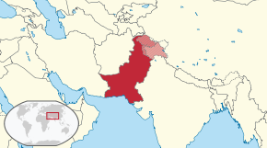
Pákistán

Slide 3


Vlajka Pákistánu
Znak Pákistánu

Slide 4
Pákistán
Oficiální název: Islámská republika Pákistán
Hlavní město: Islámábád
Rozloha: 803 940 km²
Počet obyvatel: 158 241 000
Jazyk: urdština, angličtina
Náboženství: islám
Státní zřízení: federativní parlamentní republika
Vznik v roce 1947
Měna: pákistánská rupie (PKR)
Nejvyšší bod: Čhokori (K2) (8611 m.n.m.)

Slide 5
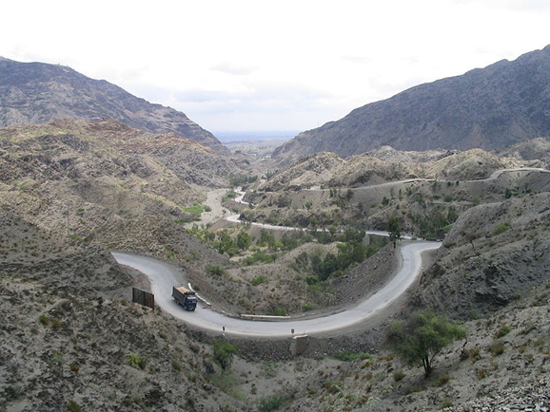
Zajímavá místa a města
Na jihu se rozkládají krásné pláže, laguny a mangrovníkové lesy
Himaláje, Karákorám a Hindúkuš
dominují v severní oblasti a bezpochyby jsou nejkrásnějšími pohořími na světě
Lahore, Peshawar, Uč Šarif, Údolí Kaghan, Mohendžo - dara
http://upload.wikimedia.org/wikipedia/commons/thumb/1/1d/KhyberPassPakistan.jpg/220px-KhyberPassPakistan.jpg

Slide 6
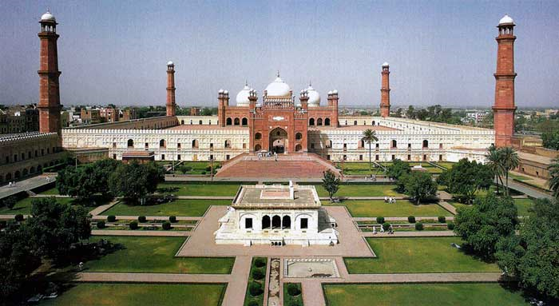
Lahore
hlavní město pákistánské provincie Paňdžáb
druhé největší město v zemi
bohatá historie sahající přes tisíciletí
Lahore je hlavní kulturní centrum Pákistánu
město zahrad
http://www.flightsaustralia.com.au/images/destinations/Lahore.jpg

Slide 7
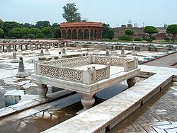
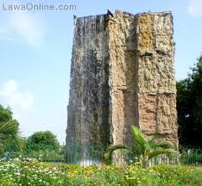
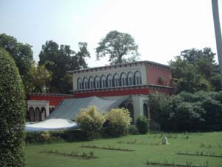
Zahrady a parky v Lahore
Shalimar zahrady
Lawrence zahrady - velká zelená plocha, která obsahuje botanickou zahradu, mešitu a knihovnu
Jilani Park - je známý pro své květinové výstavy a umělým
vodopádem
http://upload.wikimedia.org/wikipedia/commons/7/7c/Shalamar_Garden_July_14_2005-Sideview_of_marble_enclosure_on_the_second_level.jpg

Slide 8
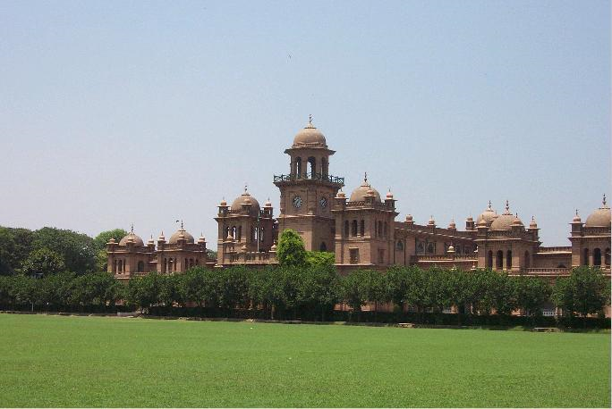
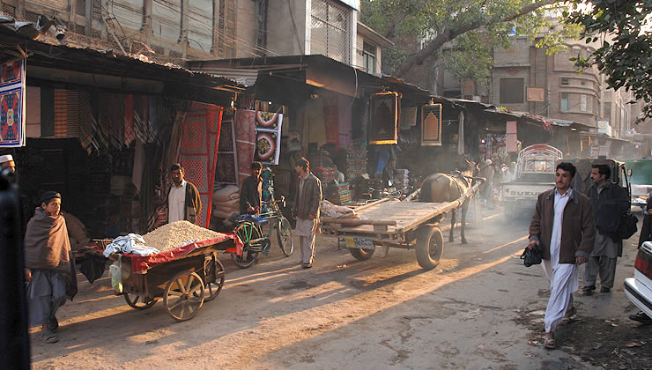
Peshawaer
Hlavní město pákistánské provincie Chajbar Paštúnchwá
Samotný pojem “Péšávar“ pochází z perštiny a znamená doslova „vysoká pevnost“
http://www-tc.pbs.org/thestoryofindia/images/gallery/peshawar_main.jpg
http://www.nwfpuet.edu.pk/images/islamia.jpg

Slide 9
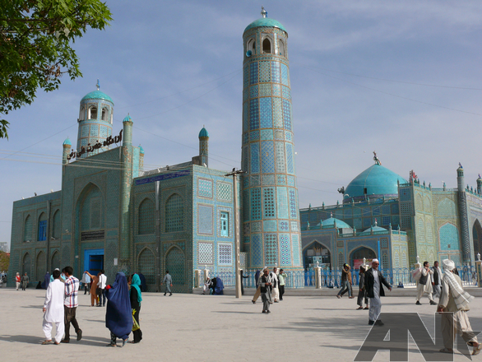
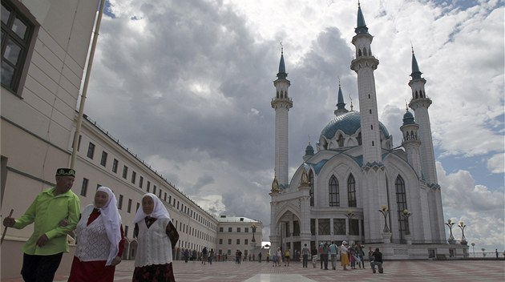
Uč Šarif
Kouzelné městečko Uč Šarif v jižní časti provincie Paňdžáb
Nejdůležitějším centrem muslimské víry s řadou mešit, hrobek světců a dalších náboženských staveb
http://www.armadninoviny.cz/domains/0023-armadninoviny_cz/useruploads/images/udalosti/afghanistan_zaucujeme_afghanskeho_agenta/P1100426.JPG
http://i.idnes.cz/12/081/cl6/AHA450cd0_People_w.JPG

Slide 10
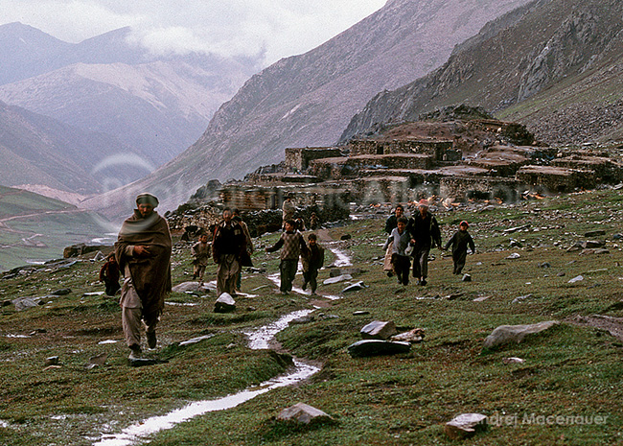
Údolí Kaghan
Údolí Kaghan se nalézá na severu země
Hlavním důvodem návštěvy je krásná horská scenérie, jezera, vodopády, potoky a horské ledovce
Údolí se rozprostírá do dálky 155km
http://www.fotoatlas.cz/foto/7400/7334.jpg

Slide 11
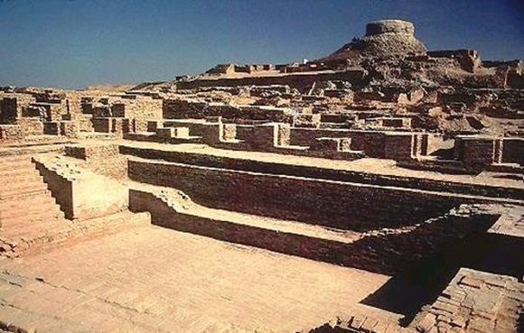
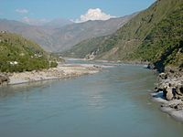
Indus Mohendžo - dara
Indus pramení v Transhimálaji nedaleko od posvátné hory Kailás
Délka toku: 3180 km
Povodí má rozlohu 980 000 km²
Jedním z historicky nejzajímavějších míst v jižním Pakistánu jsou vykopávky Mohendžo – dara
http://scribbler.cz/wp-content/uploads/2013/09/mohend%C5%BEo-daro-velk%C3%BD-baz%C3%A9n.jpg

Slide 12
Úkol
Která pohoří zasahují do pákistánu?
Která města jsi si zapamatoval?

Slide 13
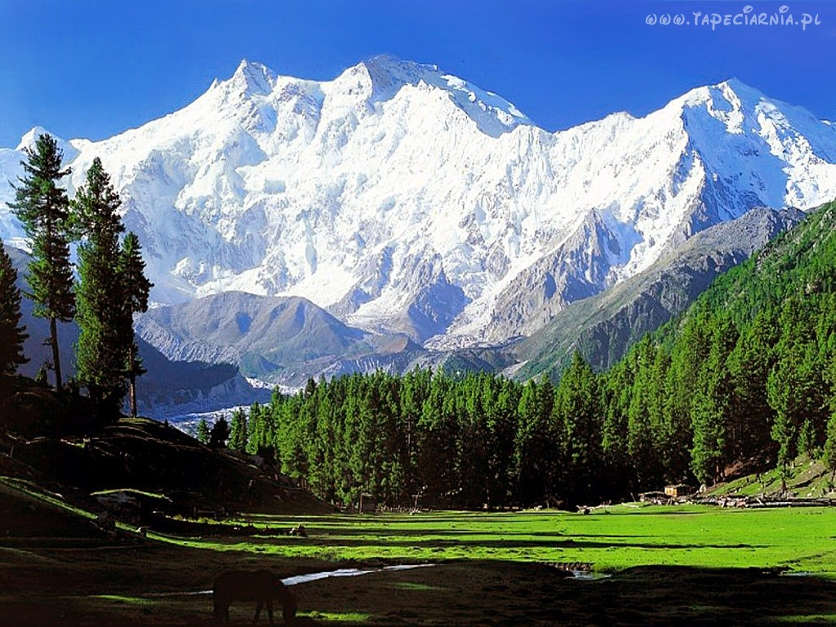
Himaláje
Nejvyšší horou Himálaje i světa je Mount Everest (8 848 m.n.m)
Pohoří zasahuje na území Pákistánu, Číny, Indie, Nepálu a Bhútánu
http://www.tapeciarnia.pl/tapety/normalne/121911_pakistan_himalaje_nanga_parbat_osmiotysiecznik_gory.jpg

Slide 14
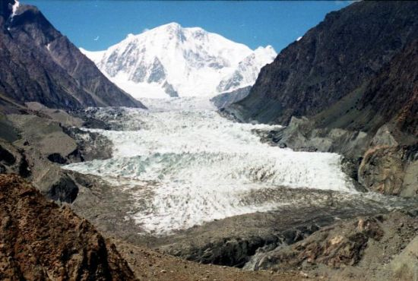
Hindúkuš
Pohoří v Afghánistánu a severozápadním Pákistánu
Nejvyšší horou je Tirič Mīr v pákistánské severozápadní pohraniční provincii
Jihovýchodním směrem odtud pokračuje pohoří Karákoram
http://www.fitstyl.cz/images/maly/t_1koruna_karakoramu_3.jpg

Slide 15
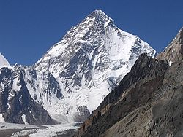
K2
Druhá nejvyšší hora světa,
v pohoří Karákóram
Dosahuje výšky 8611 m.n.m.
Nachází se na hranici mezi pákistánskou částí Kašmíru a čínskou
oblastí Sin-ťiang
První úspěšný výstup na K2 se odehrál 31. června 1954 - italská expedice
http://upload.wikimedia.org/wikipedia/commons/1/12/K2_2006b.jpg

Slide 16
Děkuji za pozornost

Slide 17
Seznam použité literatury a pramenů:
1. Zdroj HRALA, V. Geografie cestovního ruchu. 4. vyd. Praha: Idea Servis 2002. ISBN 80-85970-36-8
2. zdroj
www.wikipedia.cz
http://www.ocestovani.cz/pakistan/
www.google.cz
http://www.infoglobe.cz/stat
http://leccos.com/index.php/clanky/pakistan
Objekty, použité k vytvoření materiálu jsou vlastní originální tvorbou autora. pocházejí z veřejných knihoven obrázků (public domain) nebo z databáze SW Smart Notebook.
Mgr. Věra Janovičová
SOŠ logistická a SOU Dalovice
janovicova@logistickaskola.cz
listopad 2013

